Slide 1
Государственная регистрация недвижимости

Slide 2
Федеральный закон от 13.07.2015 N 218 ФЗ (ред. от 20.10.2022)
«О государственной регистрации недвижимости»

Slide 3
Предмет регулирования
осуществление на территории Российской Федерации государственной регистрации прав на недвижимое имущество и сделок с ним
осуществление государственного кадастрового учета недвижимого имущества, подлежащего такому учету
ведение Единого государственного реестра недвижимости и предоставление предусмотренных федеральным законом сведений, содержащихся в Едином государственном реестре недвижимости.

Slide 4
Государственная регистрация прав на недвижимое имущество
Государственная регистрация прав на недвижимое имущество - юридический акт признания и подтверждения возникновения, изменения, перехода, прекращения права определенного лица на недвижимое имущество или ограничения такого права и обременения недвижимого имущества
Государственная регистрация прав осуществляется посредством внесения в Единый государственный реестр недвижимости записи о праве на недвижимое имущество, сведения о котором внесены в Единый государственный реестр недвижимости.
Государственная регистрация права в Едином государственном реестре недвижимости является единственным доказательством существования зарегистрированного права.

Slide 5
Государственной регистрации подлежат право собственности и другие вещные права на недвижимое имущество и сделки с ним
В случаях, установленных федеральным законом, государственной регистрации подлежат возникающие, в том числе на основании договора, либо акта органа государственной власти, либо акта органа местного самоуправления, ограничения прав и обременения недвижимого имущества, в частности сервитут, ипотека, доверительное управление, аренда, наем жилого помещения.

Slide 6
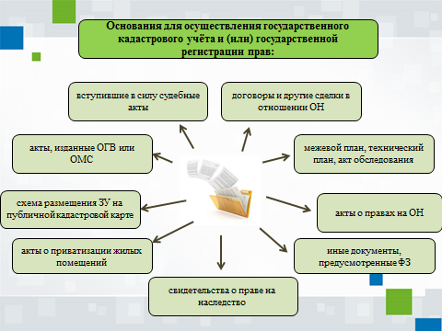

Slide 7
Государственный кадастровый учет недвижимого имущества
Государственный кадастровый учет недвижимого имущества - внесение в Единый государственный реестр недвижимости сведений о земельных участках, зданиях, сооружениях, помещениях, машино-местах, об объектах незавершенного строительства, о единых недвижимых комплексах, а в случаях, установленных федеральным законом, и об иных объектах, которые прочно связаны с землей, то есть перемещение которых без несоразмерного ущерба их назначению невозможно, которые подтверждают существование такого объекта недвижимости с характеристиками, позволяющими определить его в качестве индивидуально-определенной вещи, или подтверждают прекращение его существования, а также иных предусмотренных настоящим Федеральным законом сведений об объектах недвижимости

Slide 8
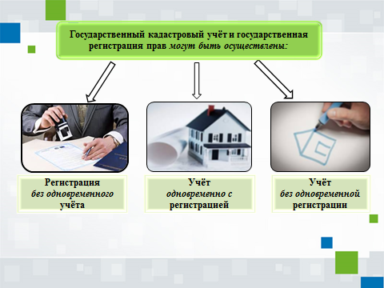

Slide 9
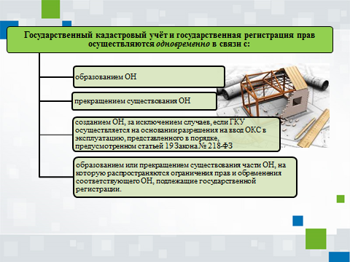

Slide 10
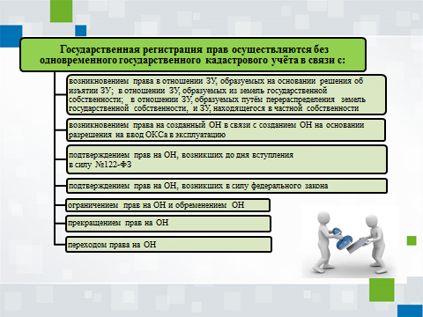

Slide 11
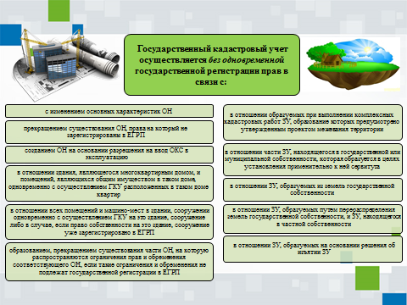

Slide 12
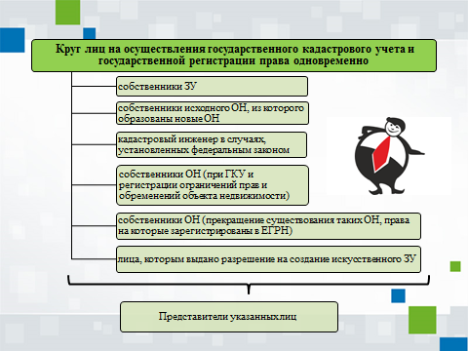

Slide 13
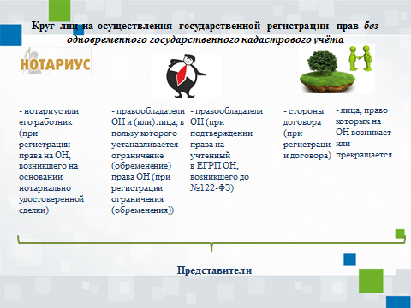

Slide 14


Slide 15
К компетенции органа регистрации прав при осуществлении им государственного кадастрового учета и государственной регистрации прав относятся:
1) прием заявления о государственном кадастровом учете и (или) государственной регистрации прав и прилагаемых к нему документов;
2) проверка действительности поданных заявителем документов и наличия соответствующих прав у подготовившего документ лица или органа власти;
3) проверка наличия ранее зарегистрированных и ранее заявленных прав;
4) государственный кадастровый учет и государственная регистрация прав;
5) выдача документов, подтверждающих осуществление государственного кадастрового учета и (или) государственной регистрации прав;
6) ведение Единого государственного реестра недвижимости и предоставление сведений, содержащихся в нем;
7) принятие на учет в порядке, установленном органом нормативно-правового регулирования, бесхозяйных недвижимых вещей;
8) иные полномочия

Slide 16
Единый государственный реестр недвижимости состоит из:
1) реестра объектов недвижимости (далее также - кадастр недвижимости);
2) реестра прав, ограничений прав и обременений недвижимого имущества (далее также - реестр прав на недвижимость);
3) реестра сведений о границах зон с особыми условиями использования территорий, территориальных зон, границах публичных сервитутов и пр.
4) реестровых дел;
5) кадастровых карт;
6) книг учета документов;
7) перечней координат пунктов геодезической основы в местных системах координат, установленных в отношении кадастровых округов.

Slide 17
Кадастр недвижимости (ст. 8)
В кадастр недвижимости вносятся следующие основные сведения об объекте недвижимости:
1) вид объекта недвижимости (земельный участок, здание, сооружение, помещение, машино-место, объект незавершенного строительства, единый недвижимый комплекс, предприятие как имущественный комплекс или иной вид);
2) кадастровый номер объекта недвижимости и дата его присвоения;
3) описание местоположения объекта недвижимости;
4) ранее присвоенный государственный учетный номер
5) площадь, если объектом недвижимости является земельный участок, здание, помещение или машино-место и пр.

Slide 18
Реестр прав на недвижимость (ст. 9)
1) вид вещного права, номер регистрации и дата государственной регистрации права;
2) сведения о лице, за которым зарегистрировано право на объект недвижимости, записи о предыдущих правообладателях,
3) сведения об основании возникновения, изменения, перехода и прекращения права на объект недвижимости;
4) вид зарегистрированного ограничения права или обременения объекта недвижимости, номер регистрации и дата государственной регистрации таких ограничения или обременения;
5) сведения о лицах, в пользу которых установлены ограничения права или обременения объекта недвижимости;
6) основания возникновения, изменения, прекращения ограничений права или обременений объекта недвижимости;
7) реквизиты, существенные условия сделки или сделок.

Slide 19
Основания государственного кадастрового учета и государственной регистрации прав
1) акты, изданные органами государственной власти или органами местного самоуправления в рамках их компетенции и устанавливающие наличие, возникновение, переход, прекращение права или ограничение права и обременение объекта недвижимости;
2) договоры и другие сделки в отношении недвижимого имущества,
3) акты (свидетельства) о приватизации жилых помещений,
4) свидетельства о праве на наследство;
5) вступившие в законную силу судебные акты;
6) акты (свидетельства) о правах на недвижимое имущество,
7) межевой план, технический план или акт обследования,

Slide 20
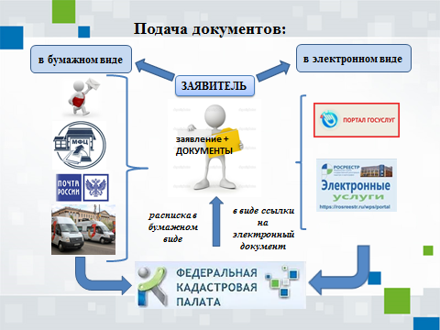

Slide 21
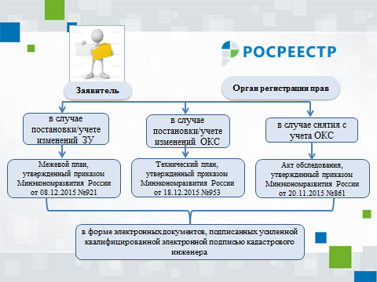

Slide 22
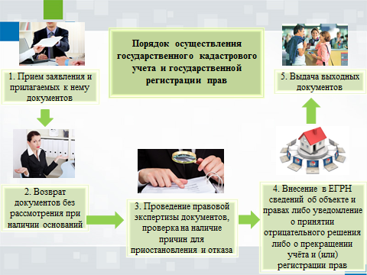

Slide 23
Сроки и дата осуществления государственного кадастрового учета и государственной регистрации прав
десять рабочих дней с даты приема органом регистрации прав заявления на осуществление государственного кадастрового учета и государственной регистрации прав и прилагаемых к нему документов;
двенадцать рабочих дней с даты приема многофункциональным центром заявления на осуществление государственного кадастрового учета и государственной регистрации прав и прилагаемых к нему документов.

Slide 24
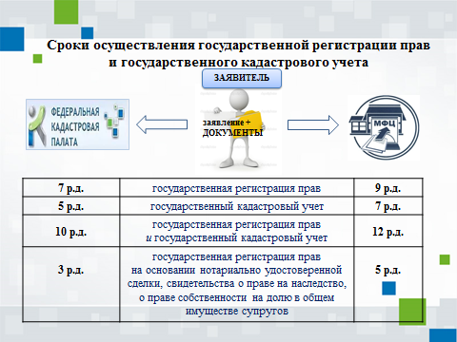

Slide 25
Датой государственной регистрации прав является дата внесения в Единый государственный реестр недвижимости записи о соответствующем праве, об ограничении права или обременении объекта недвижимости.
Датой государственного кадастрового учета является дата внесения в Единый государственный реестр недвижимости записи об объекте недвижимости.

Slide 26
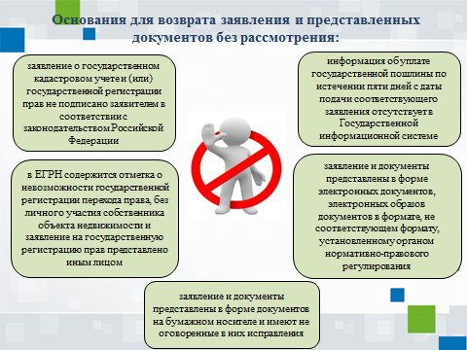

Slide 27
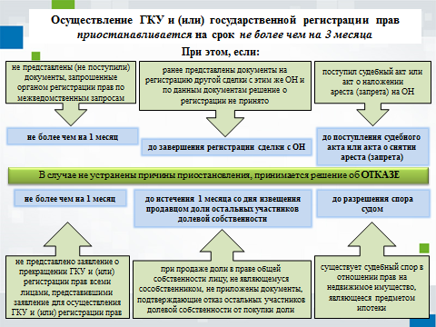

Slide 28
ПЕРЕЧЕНЬ ДОКУМЕНТОВ, ПРЕДСТАВЛЯЕМЫХ ДЛЯ ГОСУДАРСТВЕННОЙ РЕГИСТРАЦИИ ДОГОВОРА КУПЛИ - ПРОДАЖИ (МЕНЫ, ДАРЕНИЯ) ЗЕМЕЛЬНОГО УЧАСТКА
заявление о государственной регистрации
документ, удостоверяющий личность заявителя
нотариально удостоверенная доверенность (в случае, если заявитель является доверенным лицом)
платежный документ о внесении платы за государственную регистрацию (подлинник и копия)
удостоверенный органом кадастрового учета план земельного участка (выписка из кадастрового плана земельного участка)
документы, представляемые продавцом и покупателем:
договор (совершенный в простой письменной форме или нотариально удостоверенный)
согласие супруга (супруги) на совершение сделки (нотариально удостоверенное)
документы, представляемые только продавцом:
документ, подтверждающий права на земельный участок, являющийся предметом договора
свидетельство о государственной регистрации права
согласие залогодержателя на сделку, если отчуждаемый земельный участок обременен залогом

Slide 29
ПЕРЕЧЕНЬ ДОКУМЕНТОВ, ПРЕДСТАВЛЯЕМЫХ ДЛЯ ГОСУДАРСТВЕННОЙ РЕГИСТРАЦИИ ВЕЩНЫХ ПРАВ НА ЗЕМЕЛЬНЫЙ УЧАСТОК, ПРЕДОСТАВЛЕННЫЙ ИЗ СОСТАВА ЗЕМЕЛЬ, НАХОДЯЩИХСЯ В ГОСУДАРСТВЕННОЙ ИЛИ МУНИЦИПАЛЬНОЙ СОБСТВЕННОСТИ
заявление о государственной регистрации
документ, удостоверяющий личность заявителя
нотариально удостоверенная доверенность (в случае, если заявитель является доверенным лицом)
платежный документ о внесении платы за государственную регистрацию (подлинник и копия)
удостоверенный органом кадастрового учета план земельного участка (выписка из кадастрового плана земельного участка)
постановление (решение, распоряжение) органа государственной власти или органа местного самоуправления вступившее в законную силу решение суда
протокол о результатах торгов
заключенный в соответствии с протоколом о результатах торгов договор купли-продажи земельного участка (в случае приобретения земельного участка на торгах)

Slide 30
ПЕРЕЧЕНЬ ДОКУМЕНТОВ, ПРЕДСТАВЛЯЕМЫХ ДЛЯ ГОСУДАРСТВЕННОЙ РЕГИСТРАЦИИ ДОГОВОРА О ЗАЛОГЕ ЗЕМЕЛЬНОГО УЧАСТКА
заявление о государственной регистрации права
документ, удостоверяющий личность заявителя либо его представителя (при наличии нотариально удостоверенной доверенности)
платежный документ о внесении платы за государственную регистрацию (подлинник и копия)
удостоверенный органом кадастрового учета план земельного участка (выписка из кадастрового плана земельного участка)
документы, представляемые залогодателем и залогодержателем:
договор залога земельного участка (нотариально удостоверенный)
документы, представляемые только залогодателем:
документ, подтверждающий права на земельный участок, являющийся предметом договора, со штампом о государственной регистрации права
свидетельство о государственной регистрации права собственности либо аренды земельного участка
документы, названные в договоре в качестве приложения (кредитный договор и др.)
платежный документ об оплате государственной пошлины в местный бюджет (подлинник и копия)

Slide 31
Землеустройство
Федеральный закон от 18.06.2001 N 78-ФЗ (ред. от 30.12.2021 г.) «О землеустройстве»
Землеустройство - мероприятия по изучению состояния земель, планированию и организации рационального использования земель и их охраны, описанию местоположения и (или) установлению на местности границ объектов землеустройства, организации рационального использования гражданами и юридическими лицами земельных участков для осуществления сельскохозяйственного производства, а также по организации территорий, используемых общинами коренных малочисленных народов

Slide 32
Объекты землеустройства - территории субъектов Российской Федерации, территории муниципальных образований, а также части таких территорий;
Землеустройство проводится в обязательном порядке в случаях:
установления или изменения границ объектов землеустройства;
выявления нарушенных земель, а также земель, подверженных водной и ветровой эрозии, селям, подтоплению, заболачиванию и пр.
проведения мероприятий по восстановлению и консервации земель, рекультивации нарушенных земель, защите земель от эрозии, селей, подтопления, заболачивания и пр.

Slide 33
Основания проведения землеустройства
решения федеральных органов государственной власти, органов государственной власти субъектов Российской Федерации и органов местного самоуправления о проведении землеустройства;
договоры о проведении землеустройства;
судебные решения.

Slide 34
Изучение состояния земель проводится в целях получения информации об их количественном и качественном состоянии и включает в себя следующие виды работ:
почвенные, геоботанические и другие обследования и изыскания;
оценка качества земель;
инвентаризация земель.

